Slide 1
第九次 命令模式、策略模式和状态模式
Design pattern
任课老师：黄武

Slide 2
提纲
命令设计模式（Command）
策略设计模式（Strategy）
状态设计模式（Status）

Slide 3
1.命令设计模式（Command）
问题的提出
命令设计模式的概念和机制
命令设计模式举例
命令设计模式讨论

Slide 4


1.1 问题的提出（命令模式）
服务员向厨师传达就餐者的要求

Slide 5
1.1.1 命令模式的应用场景
一个面向对象程序包含一些互相关联的对象，每个对象都提供一些有限的、特定的功能
对于用户的请求，系统提供一些处理程序，而这个处理程序又使用其他对象提供的功能
这样设计的目的是实现责任分离
用户
调用者
接收者

Slide 6
1.1.2 命令模式的应用场景解释
客户层（Client）通常是一个图形界面程序，用户通过输入必要的数据选择需要完成的功能
客户层调用调用层（Invoker），调用层再根据客户的选择调用接收者（Receiver）对象
接收者对象包含实际的处理程序

Slide 7
1.1.2 程序中的责任分离
责任分离使得程序易于维护与增强可扩展性，因为每个部分的任务都变得单纯
Client
Invoker
Receiver
SortingGUI
BusinessLogic
SortAlgorithm
+startSort(type:string)
+bubbleSort(nums) +binarySort(nums) +heapSort(nums) +insertionSort(nums)
Bubble sort
Binary sort
SortAlgorithm s = new SortAlgorithm() if (type.equals(“bubble”) ) s.bubbleSort(nums); if (type.equals(“heap”) ) s.heapSort(nums);
Heap sort
Insertion sort
Run

Slide 8
1.1.3 前面设计的缺陷
前面的设计虽然实现了责任分离，但是调用者对象与接收者对象被紧密地捆绑在一起，这样导致了调用者对象的实现中包含有许多条件语句
为了解决该缺陷，则在调用者类与接收者类之间插入一个新的类层次结构，利用多态与动态绑定，去掉调用者类中的条件语句。这正是命令模式要实现的

Slide 9
1.2 命令设计模式的概念和机制
命令模式的目的是解除调用者类与接收者类之间的耦合
命令模式为响应客户请求的行动创建一个抽象，即设计一个命令接口类，用于声明一个共同的接口，该接口中包含一些具体的实现者类，每个实现者类代表一个不同类型的客户请求和相应的处理

Slide 10
1.2.1 命令设计模式类图
Invoker
《interface》 Command
+execute()
《Create》
Client
《Create》
ConcreteCommand1
ConcreteCommand2
+main()
+execute()
+execute()
《Create》
《uses》
Receiver
《uses》
+Operation()

Slide 11
1.2.2 命令设计模式类图说明
Client对象负责初始化Command对象，并且提供给Command对象将来要调用的方法的全部信息
Invoker调用者决定什么时候调用所要调用的方法
Receiver是含有所有要调用方法的代码实现的类实例
Command对象负责提供它所代表的请求处理功能，但它不包含该功能的实际实现

Slide 12
1.2.3 命令设计模式的时序图
:Client
:Invoker
c:Command
r:Receiver
r = create
c = create( r )
setCommand( c )
execute( )
doSomething( )

Slide 13
1.2.4命令模式时序图的说明
客户类响应用户请求的过程
客户类创建接收器(Receiver)对象r
客户类以第1步中创建的接收器对象r为参数创建选择的命令对象(Command)
客户类以第2步中创建的命令对象c为参数创建调用者对象(Invoker)
调用者对象(Invoker)调用命令对象(Command)的execute()方法实现功能

Slide 14
1.2.5 命令设计模式的优点
命令模式有如下优点：
命令模式符合开闭原则
命令对象可以方便存贮，这样将来可以实现以下功能：
以后被重复执行
支持undo功能
将不同的命令对象组成一个组，以便执行事务

Slide 15
1.3 命令设计模式举例
室内温度控制软件
进行室内温度控制需要有窗户和风扇的自动开启和关闭。要求设计两个类，分别封装窗户与风扇
通过命令模式实现窗户和风扇的开启和关闭

Slide 16
1.3.1 室内温度控制软件设计
Client类首先创建Receiver类Fan和RoomWindow对象，
然后，Client创建具体的Command对象FanOnCmd、FanOffCmd、WindowOpenCmd和WindowCloseCmd
然后，Client创建Invoker类
Invoker类调用其callCommand()方法完成相应的功能

Slide 17
1.3.3室内温度控制软件的类图
Invoker
《interface》 Command
+callCommand()
+execute()
《Create》
Client
FanOnCmd
FanOffCmd
WinOpenCmd
WinCloseCmd
+main()
+execute()
+execute()
+execute()
+execute()
《Create》
《uses》
《uses》
Fan
RoomWindow
+startRotate() +stopRotate()
+open() +close()
《Create》

Slide 18
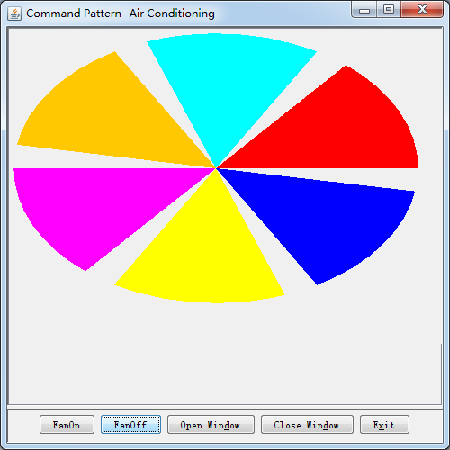
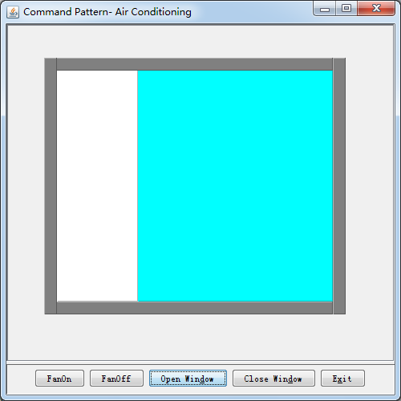
1.3.4 室内温度控制软件界面
风扇控制
窗户控制

Slide 19
1.4 命令设计模式讨论
命令模式可实现调用者与被调用者之间的解耦
命令模式很容易被扩展，增加新的Command类很容易，而且符合开闭原则
命令模式支持将多个命令装配成一个复合命令
命令模式支持操作的取消和重做

Slide 20
2 策略设计模式（Strategy）
策略模式的应用场景
策略模式的概念和机制
策略模型举例
策略模式讨论

Slide 21
2.1 策略设计模式的应用场景
面向对象的设计遵循的一个基本原则是责任分离，另一个原则是高内聚和低耦合。但是到底内聚到什么样的程度呢？
下面的例子
Java排序的程序，该程序包含不同的排序方法，将一组整数进行排序

Slide 22
2.1.1 第一种设计
第一种设计用一个类包含所有的方法，内聚程度最高
第一种设计虽然实现了高类聚，但是没有做到责任分离，在可扩展性和维护性上都不好
Sorting
+main() +bubbleSort( numbers : int [ ] ) : int[ ] +heapSort( numbers : int [ ] ) : int[ ] +insertionSort( numbers : int [ ] ) : int[ ] +quickSort( numbers : int [ ] ) : int[ ]

Slide 23
2.1.2 第二种设计
第二种设计将一个类拆分为两个类，一个是主程序，一个是排序算法
第二种设计符合责任分离和高类聚原则，但是不符合开闭原则
SortAlgorithm
Sort
+bubbleSort( numbers : int [ ] ) : int[ ] +heapSort( numbers : int [ ] ) : int[ ] +insertionSort( numbers : int [ ] ) : int[ ] +quickSort( numbers : int [ ] ) : int[ ]
+main()

Slide 24
2.1.3 第三种设计
第三种设计为了满足开闭原则，将SortAlgorithm类再进行拆分，拆分为一个接口和具体实现不同算法的排序类
第三种设计的内聚性虽然降低了，但是符合开闭原则，使得程序易于扩展
在实际应用中，总是在易于扩展和高内聚中进行权衡

Slide 25
2.1.4 第三种设计的类图
Client
《Interface》 SortAlgorithm
+main()
+sort()
BubbleSort
HeapSort
InsertionSort
QuickSort
+sort()
+sort()
+sort()
+sort()
第三种测试就是策略模式

Slide 26
2.2 策略模式的概念与机制
策略模式定义了一系列的算法，将每一个软件封装起来，并且使它们之间可以相互替换
策略模式让算法的变化不会影响到使用算法的客户

Slide 27
2.2.1 策略模式的类图
Context
+contextInterface()
Strategy
Client
《Interface》 Strategy
+main()
+algorithmInterface()
ConcreteStrategeA
ConcreteStrategeB
ConcreteStrategeC
+algorithmInterface()
+algorithmInterface()
+algorithmInterface()

Slide 28
2.2.2 策略模式类图说明
Stragety：定义了一个共同的接口，所有具体的算法类都实现这个接口
ConcreteStrategy：封装了具体的算法，实现同一个接口
Context：环境上下文，用于配置一个具体的算法策略对象，维持一个策略接口类型的参考（Reference），并且可以定义一个让接口Stragety的具体对象访问的接口，在简单情况下该类可以省略

Slide 29
2.2.3 策略模式的使用情况
在以下情况下使用策略模式
当有多个仅在行为上不同但是相关的类存在时，策略模式提供了一个为一个类配置多种行为之一的方法
当一个算法使用用户不应该知道的数据时，使用策略模式可以将算法实现细节隐藏起来，避免暴露软件的复杂细节
当一个类有多种行为，这些行为以大块的条件语句实现时可以使用策略模式

Slide 30
2.3.4 策略模式的优点
得到一系列可以复用的算法，这些算法继承于一个共同的抽象类，这些类可以相互替换
将不同算法封装在不同的策略子类中，使逻辑更加清晰，各个算法可以独立变化
使算法的扩展变得更加容易

Slide 31
2.3.5 策略模式的缺点
客户程序必须知道不同策略接口的各个子类的行为
客户类中通常存在许多与策略类各个分支相关的条件语句，用于选择策略子类对象，然后传递给Context类

Slide 32
2.3 策略模型举例
使用Context类的排序算法
设计一个使用几种算法对整数进行排序的程序，对于每一种排序算法计算其具体排序所需要的时间

Slide 33
2.3.1 排序算法的设计类图
StrategyGUI
Context
Sort
《Interface》 SortAlgorithm
+context(s:SortAlgorithm) +sortIntArray():int[] +getExeTime():long …
Context
+sort(a:int[], c:Context)
BubbleSort
HeapSort
InsertionSort
QuickSort
+sort(a, c)
+sort(a, c)
+sort(a, c)
+sort(a, c)

Slide 34
2.3.2 Context类的作用
作为客户类(Client)和策略类(Strategy)的中间者，将客户的请求传递给策略类
可以将算法所需要的所有数据传递给策略类
可以将自己以参数形式传递给策略类，使策略类可以调用Context类
具有其它功能

Slide 35
2.3.2 Context类的代码
class Context {
…
public Context( SortAlgorithm alg ) {
this.alg = alg;
}
public int[]sortIntArray( int[] a ) {
return this.alg.sort( a, this );
}
…
}

Slide 36
2.3.3 一个排序算法的代码
public class BubbleSort implements SortAlgorithm {
public int[] sort( int[] intArray, Context ct ) {
ct.startExecution(); /// 得到开始排序时钟
…
///进行冒泡排序
ct.endExecution(); /// 得到结束排序时钟
return intArray;
}
}

Slide 37
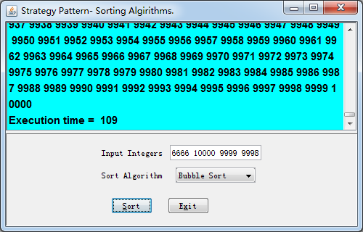
2.3.4 排序算法的界面

Slide 38
2.4 策略模式讨论
使用策略模式的出发点如下：
将一组相关的算法封装为各个策略分支，从而将策略分支相关的代码隐藏起来
希望可以提高程序的可扩展性

Slide 39
3 状态设计模式（Stutas）
现实中与状态相关的事情
状态模式的应用场景
状态模式的概念和机制
状态模型举例
状态模式讨论

Slide 40


3.1 现实中与状态相关的事情
同样的对象，在状态不同时，其行为也存在差异
状态好的刘翔
状态差的刘翔

Slide 41
3.2 状态设计模式的应用场景
考虑到无人机准备着陆到到达停机口停稳的各个过程
得到降落许可
着陆系统开启
着陆前滑行平飞
着陆后自由滑行
刹车
得到慢速滑行许可
停机口停稳
慢速滑行
巡行

Slide 42
3.2.2 无人机降落过程类图
考虑到无人机在降落的过程中发生状态变化，在每种状态下飞机的速度和姿态不同
AirLandingControl
-state : String
-speed : double
-action : String
+setSpeed( s : speed )
+setAction( a : String)

Slide 43
3.2.3 根据状态变化写的函数
setSpeed() {
if( state.compareTo(“flare”) == 0 )
speed = 240;
else if( state.compareTo(“free rolling”) == 0 )
speed = 160;
else if( state.compareTo(“braking”) == 0 )
speed = 120;
else if( state.compareTo(“coasing”) == 0 )
speed = 80;
else if( state.compareTo(“taxing”) == 0 )
speed = 30;
}

Slide 44
3.2.4 上面程序的问题
存在过多的条件判定
代码的可扩展性和可维护性都比较差
为此，将状态与行为提取出来封装成一个单独的类

Slide 45
3.2.5 改进后的设计
Client
State state;
state = new State();
State.setSpeed();
State.setAction();
State
Context
+request
+setSpeed() +setAction
Flare
FreeRolling
Braking
Coasting
Taxing
+setSpeed() +setAction
+setSpeed() +setAction
+setSpeed() +setAction
+setSpeed() +setAction
+setSpeed() +setAction
改善的无人机着陆控制类图

Slide 46
3.2.6 改进后的说明
将不同状态的行为封装在不同的子类中，这样做的优点是程序的状态变化十分明显，不容易发生状态选择错误
另外，独立的设计有利于扩展和维护，添加一个状态或修改一个状态，与其他子类没有关系

Slide 47
3.3 状态模式的概念与机制
如果一个对象是依赖于状态的，则程序员在描述该对象的类中，通常会使用许多条件语句来覆盖所有的条件以及在这些条件下的对象的行为，但是这种方法对于比较复杂的状态判断容易产生错误
状态模式是允许一个对象在其内部状态改变时改变它的行为
状态模式将不同状态下的行为封装在一个层次类的不同子类中

Slide 48
3.3.1 状态模式的类图
State
Context
state
+request()
+operation()
state.operation()
ConcreteStateA
ConcreteStateB
ConcreteStateC
+operation()
+operation()
+operation()

Slide 49
3.3.2 状态模式类图说明
Context：定义了状态接口，它保持了一个ConcreteState的代表现在状态的实例
State：定义了状态接口，它的各个子类封装了在各种不同状态下的行为
ConcreteState：封装了在各个不同状态下的行为
在实际的设计中，可以由Context类或者状态类自己修改状态

Slide 50
3.3.3 状态模式的使用情况
在以下情况下使用状态模式
在对象的行为依赖于状态，对象要在运行时改变状态时使用状态模式
当操作带有大量依赖于状态的条件语句时使用状态模式

Slide 51
3.3.4 Context类的说明
Context类代表状态相关的与现有ConcreteState有关的请求
Context类可以将自己作为一个参数传递给状态对象，以便在需要时状态类可以回访Context类
Context类是Client类的主要接口，Client类用State类配置Context类，然后由Context类完成与State类之间的交互
Context可以决定状态转换的顺序

Slide 52
3.3.5 状态模式的优点
易于扩展，增加新状态容易
将不同的状态封装成不同的类使得状态迁移很明显，可以防止Context类将状态弄混乱了

Slide 53
3.4 状态模型举例
交通信号灯的控制
交通信号灯通常包含红、黄、绿三个状态，三个状态按红绿黄红的循序变化
使用状态类进行设计
Red
Green
Yellow

Slide 54
3.4.1 交通灯控制的设计类图
TrafficLightGUI
Context
TrafficLight
-light : TrafficLight
+getCurrentState() +setupContext(cxt) +performTask() +setColor() +changeState()
+Context(TrafficLight tl) +getColor() : Color +doAction() : void +setState(String st) : void +setupStateObj() : TrafficLight
Light
RedLight
RedLight
RedLight
+getCurrentState() +setupContext(cxt) +performTask() +setColor() +changeState()
+getCurrentState() +setupContext(cxt) +performTask() +setColor() +changeState()
+getCurrentState() +setupContext(cxt) +performTask() +setColor() +changeState()

Slide 55
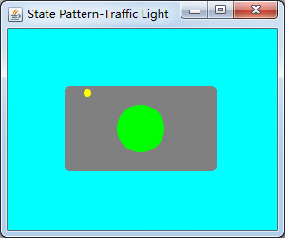
3.4.2 交通灯控制界面

Slide 56
3.4 策略模式和状态模式讨论
策略模式和状态模式的结构上是相同的
策略模式封装的是算法，而状态模式封装的状态与行为
由于状态转化通常较为复杂，因此状态模式通常比策略模式复杂

Slide 57
作业
书上P137，P175页第1题

